Slide 1
МУНИЦИПАЛЬНОЕ БЮДЖЕТНОЕ ДОШКОЛЬНОЕ ОБРАЗОВАТЕЛЬНОЕ УЧРЕЖДЕНИЕ «ЦЕНТР РАЗВИТИЯ РЕБЕНКА - ДЕТСКИЙ САД №28 «ОГОНЁК» 633010 Россия, Новосибирская область, г. Бердск ул. Ленина 3
«День Дублёра»
в группе №3 «Незабудке»
Февраль 2024г
Приготовили воспитатели 3 группы «Незабудки»
Баландина Т.И., Глазунова Н.В.

Slide 2
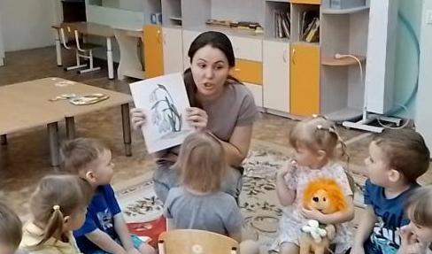
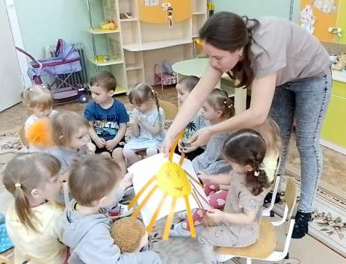
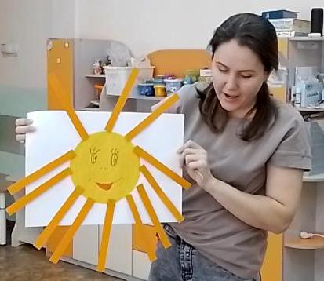
Деева Елена Петровна
провела занятие
по развитию речи
по теме «Весна»

Slide 3
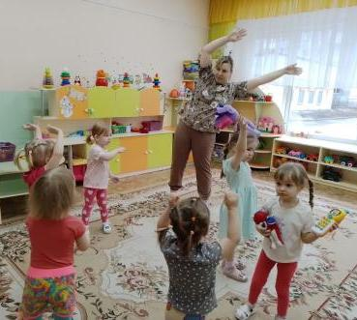
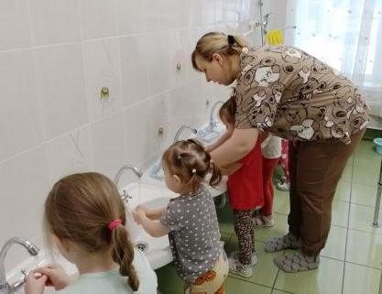
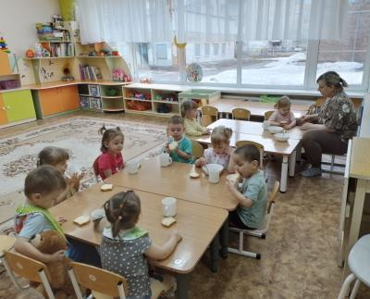
Владимирова Лилия Александровна
была в роли воспитателя с утра.
Провела зарядку, закрепила формирование КГН,
накормила завтраком .

Slide 4
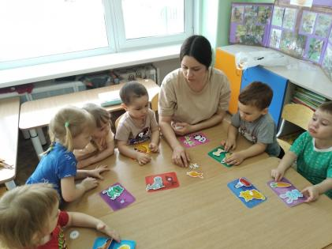
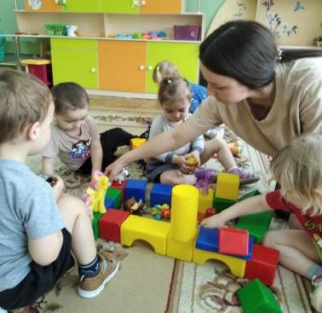
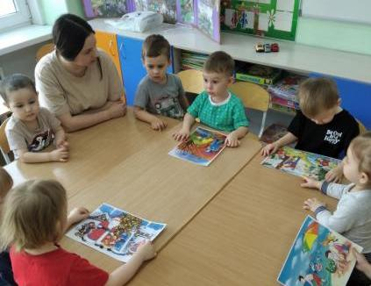
Богомолова
Анастасия Алексеевна
занималась с детьми
во второй половине дня

Slide 5
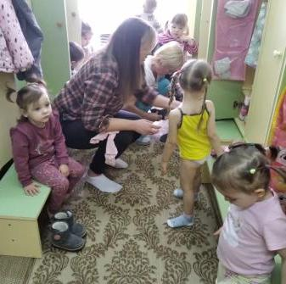
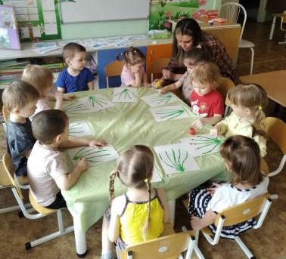
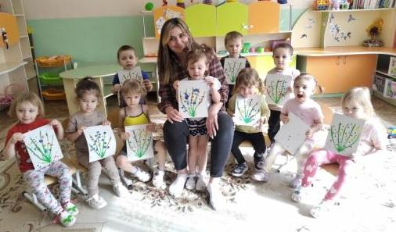
Напрюшкина
Оксана Анатольевна
провела занятие
по рисованию,
с использованием нетрадиционных техник
и помогла детям
одеться на прогулку

Slide 6
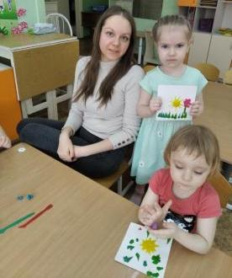
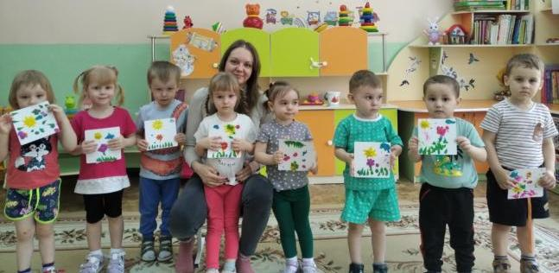
Аккерман Валерия Игоревна
Провела для детей мастер- класс по пластилинографии по теме «Весна». Дети с удовольствием «размазывали» пластилин по картону, удивлялись получившемуся результату, любовались своими «шедеврами»! Работы дети забрали домой и подарили мамам.

Slide 7
Благодарим родителей
за активное участие

